Slide 1
Правильное питание

Slide 2
Правильное питание – это физиологически полноценное питание, обеспечивающее необходимый уровень обмена веществ, постоянство внутренней среды организма человека и должную функциональную активность организма.

Slide 3
В организм регулярно должны поступать многие питательные вещества – белки, углеводы, жиры, вода, минеральные вещества и витамины.

Slide 4
Белки
Белки – основной «строительный материал» для нашего организма; с полным правом их можно назвать основой жизни, поскольку именно белки наиболее активно участвуют в обмене веществ.

Slide 5
Белки содержатся:
продукты животного происхождения (мясо, рыба, творог, яйца)
растительная пища (например, плоды бобовых – гороха, фасоли, арахиса, сои)
сыр (их содержание в этом продукте достигает 25%)

Slide 6
Жиры
Жиры – это источник энергии для нашего организма. Именно эти вещества откладываются организмом «про запас», выступая в качестве источника энергии длительного пользования – но, увы, нередко приводят к необходимости снижения веса при их избыточном потреблении. Нельзя не отметить роль жиров, которые обладают низкой теплопроводностью, в защите нашего организма от переохлаждения.

Slide 7
Жиры содержатся:
В орехах (кешью, арахис, грецкий орех, миндаль, фисташки);
В рыбных продуктах;
Растительные масла. Самыми полезными маслами уже давно считаются: оливковое, льняное, кукурузное, арахисовое. Но стоит помнить, что употребление масла должно быть умеренным.

Slide 8
Углеводы
Углеводы также выступают в качестве энергетических веществ; наиболее известны такие их разновидности, как глюкоза, сахароза, фруктоза, крахмал. Характерной особенностью углеводов является быстрая усвояемость; исключением из этого правила является целлюлоза (клетчатка), которой изобилует растительная пища.

Slide 9
Углеводы содержатся:
В сахаре, конфетах, мармеладе, макаронах, изюме, крупах
В хлебе, фасоли, горохе, овсяной каше
В фруктах и ягодах

Slide 10
Витамины являются очень важными и незаменимыми факторами питания. Эти биологически активные вещества играют огромную роль во всех процессах жизнедеятельности организма, особо важны они в период интенсивного роста и развития.

Slide 11
Витамины:
регулируют обменные процессы
участвуют в кроветворении
обеспечивают нормальную жизнедеятельность нервной, сердечно-сосудистой, иммунной и пищеварительной систем
участвуют в образовании ферментов, гормонов
повышают устойчивость организма к действию токсинов, радионуклидов и других вредных факторов.

Slide 12
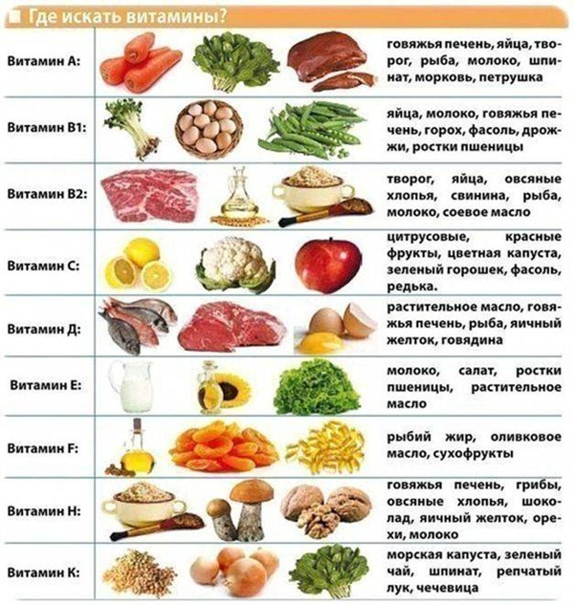
Недостаток какого витамина вызывает развитие рахита у детей?
Сколько всего существует витаминов?
Почему витамин "С" так необходим для здоровья?
Что такое провитамины?

